Slide 1
实时阴影
韩红雷
中国传媒大学 游戏设计系

Slide 2
大纲
阴影效果的必要性
本影和半影
布告板方式的阴影
平面阴影
阴影映射
阴影体
阴影体的建立
z-pass算法
z-fail算法

Slide 4
阴影是指由于光源被其他物体遮挡，而在接收面产生的较暗区域
现实生活中，到处都有阴影现象的发生，为了提高游戏的真实感，我们有必要在游戏中正确地模拟这种自然现象
其实，相比于阴影的外观特点，玩家更关心是否生成了阴影
Notes:
，因为在一个有灯光的场景中，物体没有投下阴影的话，是一件很奇怪的事情，而阴影的形状却显得并不是那么重要，直到今天仍然有很多游戏使用简单的在游戏角色下方绘制一个暗色“圆斑”的方式来表示阴影。

Slide 5
阴影效果的必要性
现实生活当中,人们可能并不关心物体所产生的阴影，但是在游戏当中，阴影却扮演着很重要的角色，具体来说，有以下几点：
阴影可以反映物体在三维空间中的位置关系。
阴影可以反映接收体的形状。
阴影可以表现出一些当前视点看不到的信息。
通过阴影可以判断出光源的数目。

Slide 6

单选题
1分
两个小球是平齐关系的是
此处添加选项内容
此处添加选项内容
此处添加选项内容
A
B
C
提交

Slide 7
阴影对于判断接收体的形状也起着很大作用
第一幅图中的接收体有黑白相间的颜色属性，但不知道颜色是由纹理产生还是物理本身的凹凸不平结构产生
但看第二幅图就可以判断接收体表面是平的，黑白相间是物体本身的纹理特性
而从第三幅图可以看出，小球产生的阴影发生了变形，可以判断出接收体是凹凸不平的。

Slide 8
单选题
1分
哪个接收面是凹凸不平的？
此处添加选项内容
此处添加选项内容
此处添加选项内容
A
B
C
此处添加选项内容
提交

Slide 9
由于有遮挡关系的存在，无法得知在墙的背后存在哪些物体
但从第二幅图可以看到，由于不可见的物体在灯光的作用下投射了一个尖形的影子，所以可以自然联想到背后的物体可能是一个尖顶的物体
而从最后一幅图可以联想到墙后面站着一个人。

Slide 11
上方的正方形在地面上投射了清晰的阴影，可以判断出场景上方有一个点光源
而第二幅图中产生的阴影边缘模糊，证明光源是面光源
最后一幅图产生了一深一浅两个阴影，证明场景中存在两个光源，其中深色的阴影边缘清晰，证明产生这个阴影的光源是点光源，而浅色阴影边界模糊，证明产生这个阴影的光源是面光源。

Slide 13
正因为阴影在虚拟环境中具有如此多的作用，所以早在FC时代的游戏中，就已经出现了阴影
虽然当时的阴影只是二维环境下的简单平面阴影，但依然起到了提高真实感以及增强二维游戏位置感的作用

Slide 14
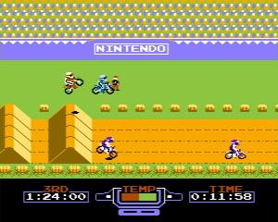

Slide 15
单选题
1分
利用图形编程（比如OpenGL）是否可以直接开启阴影绘制？
A
可以
B
不可以
提交

Slide 16
本影和半影
阴影就是在光源的有效照射范围内，没有被照射到的部分
阴影的形状是由遮挡物体的外形决定的，阴影边缘的“硬度”是由光源的属性决定的。
在阴影中，我们把中间颜色比较深的部分叫“本影”（也称为硬阴影），边缘颜色表较淡的部分叫“半影”（也称为软阴影），所谓半影一般只有面光源才能产生
当只有一个点光源的时候，投影体产生边界清晰的影子，而当光源类型是面光源的时候，阴影的边缘开始减弱，形成一个比中心阴影较亮的区域，称为半影，中间的区域称为本影。

Slide 17
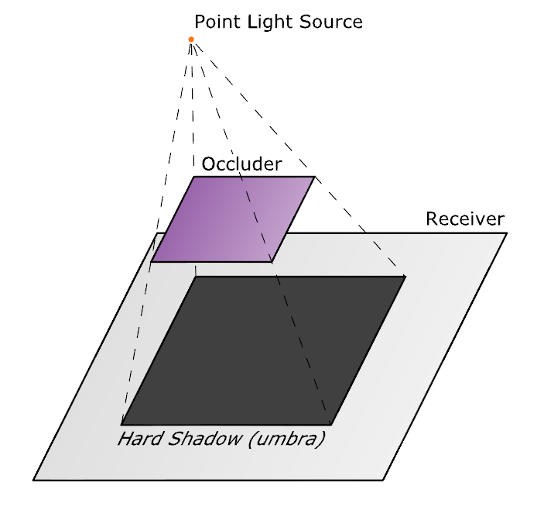
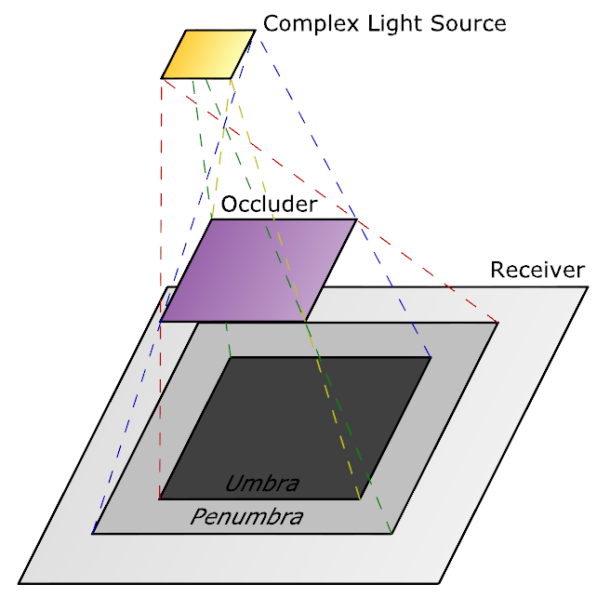

Slide 18
按照光线跟踪的理论，接收点的光照强度与光源上可照射到该点的光源面积成正比
假设光源是球形光源，圆柱的阴影亮度将不相同，沿着x轴移动时，光照强度增加（阴影减弱），从而形成半影。

Slide 19
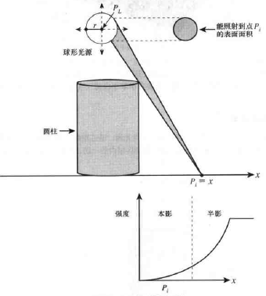

Slide 20
阴影的强弱除了和光源距离遮挡物的距离有关系外，光源的大小也对阴影的强度有重要影响
光源面积越大，阴影越弱。

Slide 21
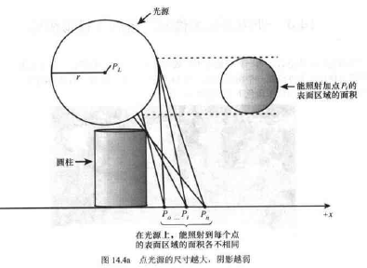

Slide 22
因此，要正确地模拟本影和半影，必须考虑光源的大小，还要做一些光线跟踪工作
然而，这样做的计算量非常大，在游戏当中，并没有必要得到物理准确度很高的阴影
实际上，大多数游戏仅仅使用了简单的阴影计算方法，很多游戏使用的是硬阴影，半影的生成也使用简单的技术实现。

Slide 23
布告板方式的阴影
这种方式生成的阴影几乎不是真正的阴影，但是效果非常好，使用也很广泛
在实现这种阴影技术的时候，只需要将带有透明通道的阴影纹理绘制到特定位置的布告板上即可。

Slide 24
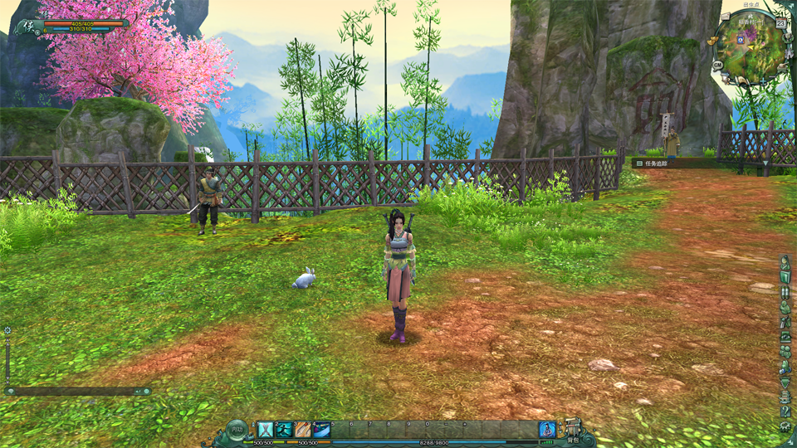

Slide 25
所谓布告板（billboard），指的是贴上二维纹理的多边形，用于在二维平面上绘制三维物体的二维投影，一般情况下，布告板始终和视平面平行
在很多三维游戏中，使用布告板来表示树木、房屋或者其他三维多边形网格模型
最简单的情形是，阴影总是位于角色的正下方，而不考虑光源的位置。稍微复杂的情形是，当角色沿着纵向轴移动时（物体高度发生变化），对阴影进行一定的缩放。但在大多数游戏当中，游戏角色都是在地表附近活动，高度变化较小，所以对阴影进行缩放与否并不是很关键。
另外，很多游戏中使用物体的投影来代替圆形斑点表示阴影，这样真实感更强一些

Slide 26
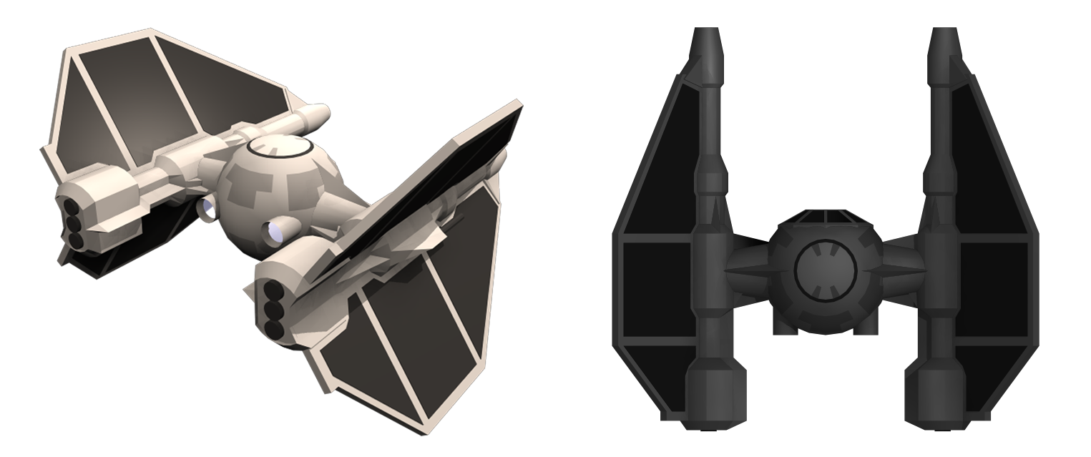

Slide 27
然而，这种技术存在的问题是对于每个物体，都需要一个阴影位图，并且阴影和物体的朝向相关，当物体旋转时，阴影布告板也需要跟着旋转。
使用这种技术实现的阴影中，更为复杂的情况是不但根据物体的高度改变阴影的大小，并且考虑光源的影响，依据光源和物体的位置关系将阴影绘制到正确的位置

Slide 28
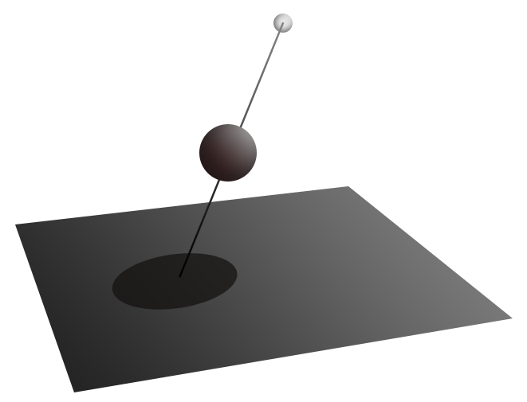

Slide 29
平面阴影
前面介绍的使用布告板方式生成的阴影有很多局限性
比如需要为每个物体存储阴影图片，并且阴影的形状没有按照光源的位置实现错切效果等
平面阴影指的是接收面为平面的阴影，比如地面
它将物体网格依照光源的位置投影到地面上，然后使用灰色和半透明混合绘制投影，使之看起来像阴影
问题的关键是找出一种变换，将3D网格投影到一个平面上

Slide 30
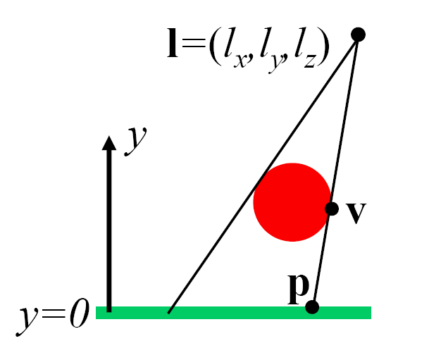

Slide 31
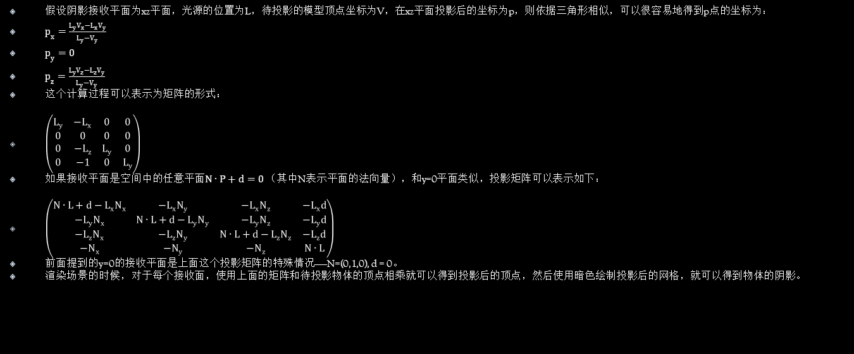
假设阴影接收平面为xz平面，光源的位置为L，待投影的模型顶点坐标为V，在xz平面投影后的坐标为p，则依据三角形相似，可以很容易地得到p点的坐标为：
$p_{x}=\frac{L_{y}V_{x}−L_{x}V_{y}}{L_{y}−V_{y}}$
$p_{y}=0$
$p_{z}=\frac{L_{y}V_{z}−L_{z}V_{y}}{L_{y}−V_{y}}$
这个计算过程可以表示为矩阵的形式：
$\left(\begin{matrix}L_{y} & {−L}_{x} & 0 & 0 \\ 0 & 0 & 0 & 0 \\ 0 & {−L}_{z} & L_{y} & 0 \\ 0 & −1 & 0 & L_{y}\end{matrix}\right)$
如果接收平面是空间中的任意平面$N∙P+d=0$ （其中N表示平面的法向量），和y=0平面类似，投影矩阵可以表示如下：
$\left(\begin{matrix}N∙L+d−L_{x}N_{x} & {−L}_{x}N_{y} & −L_{x}N_{z} & −L_{x}d \\ −L_{y}N_{x} & N∙L+d−L_{y}N_{y} & {−L}_{y}N_{z} & −L_{y}d \\ −L_{z}N_{x} & {−L}_{z}N_{y} & N∙L+d−L_{z}N_{z} & −L_{z}d \\ −N_{x} & −N_{y} & −N_{z} & N∙L\end{matrix}\right)$
前面提到的y=0的接收平面是上面这个投影矩阵的特殊情况——N=(0,1,0), d = 0。
渲染场景的时候，对于每个接收面，使用上面的矩阵和待投影物体的顶点相乘就可以得到投影后的顶点，然后使用暗色绘制投影后的网格，就可以得到物体的阴影。

Slide 32
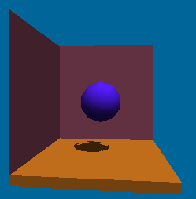

Slide 33
不连续bug这是因为在绘制了图中的地板之后，再绘制黑色的阴影时，会和地板产生所谓的深度冲突（Z-fighting） 现象，也就是阴影的一部分的Z 值较地板的Z 值小，所以会绘制出来，但是有些部分的Z 值则可能比地板的Z 值大，所以就没有绘制出来了
现在的显卡硬体通常提供一个叫多边形偏移（polygon offset）的功能，用来解决深度冲突的问题
在画一个物体时，要求把它的Z 值进行一个小的调整

Slide 34
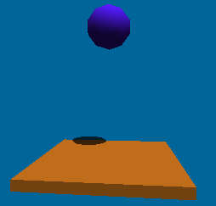

Slide 35
当阴影只有一部分处于平面区域内时，采用上面的方法会出现问题
需要一个方法，把阴影切到地板的范围内
如果地板是奇怪的形状，就需要别的方法。
模板缓存是一个用于标记的缓存。可以先把模板缓存全清为0。绘制地板时，地板所占有的那些像素的模板值设置为1，其它的地方还是0。现在，添加一个绘制规则“若模板的值为1才绘制，且将模板的值设为0”

Slide 36
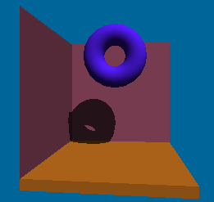

Slide 37
阴影映射
上面介绍的阴影产生方法具有较大的局限性，比如要求接收面必须是平面，这就限制了这两种方法在游戏中的应用
下面，将介绍两种比较常用的计算硬阴影的方法：阴影映射和阴影体
这两种阴影生成方法对于硬件需求较低，并且作为很多其他算法的基础：

Slide 38
阴影映射（shadow mapping）
一个物体之所以会处在阴影当中，是由于在它和光源之间存在着遮蔽物，或者说遮蔽物离光源的距离比物体要近，这就是阴影映射算法的基本原理
可以想象一下这样一个简单场景：一个点光源L和一个阴影接收体，以及两者之间分布的一系列遮挡体
如果从光源位置出发建立了一个遮挡物图像，那么在阴影接收体上进行阴影计算就变得很简单了，如果点p和L之间连线和场景中的遮挡体相交的话，则p处于阴影当中
如果从光源看的话，这条连线会退化成图像中的一个点，因此，只要使用纹理查找方法就可以计算阴影
这个遮挡物图像就是阴影贴图，在阴影贴图中，每个像素保存最近可见面的深度值（和光源之间的距离），也称为深度图
算法的第二步是从真正的视点观察来渲染场景

Slide 39
首先，以光源为视点，或者说在光源坐标系下面对整个场景进行渲染，目的是要得到一幅所有物体相对于光源的深度图（也就是我们所说的阴影贴图），这幅图像中每个象素的值代表着场景里面离光源最近的片段的深度值。由于这一步中我们感兴趣的只是象素的深度值，所以可以把所有的光照计算关掉，只打开深度测试和深度缓存。
然后， 将视点恢复到原来的正常位置，渲染整个场景，对每个象素计算它和光源的距离，然后将这个值和上一步得到的深度图中相应的值比较，以确定这个象素点是否处在阴影当中。如果当前像素的深度值比上一步中得到的深度值大的话，证明当前点和光源之间已经存在遮挡体，所以当前像素应该处于阴影当中，否则当前像素被照亮。然后根据结果，对处于阴影中的像素和照亮的像素分别进行不同的光照计算，这样就可以得到正确的阴影效果。也就是说，对于每个渲染片段来说，它的(x ,y ,z)坐标需要转换到光源坐标空间——(x_{s} , y_{s} , z_{s})，(x_{s} ,y_{s})就是在光源空间观察的该片段在深度图中的位置，z_{s}是该片段到光源的距离。判断当前片段从光源观察是否可见，只需要比较深度值z_{s}和阴影贴图中对应位置(x_{s} ,y_{s})存储的值即可：如果z_{s}大，则该片段被其他靠近光源的面遮挡，处于阴影当中，否则该片段被照亮。

Slide 41
阴影贴图保存了场景元素表面相对光源的深度值
第二个图是渲染场景的过程，也就是从视点出发观察场景，图中，V_{a}点所对应的阴影贴图是a点，其深度值不小于V_{a}到光源的距离，所以V_{a}点不在阴影中，而V_{b}点所对应的阴影贴图中的点b存储的深度值小于V_{b}到光源的距离，故而V_{b}处于阴影当中。

Slide 43
第一个图保存了场景的阴影贴图，由于只需要保存深度值，所以灰度图即可满足要求，第二个图是使用阴影映射得到的渲染场景，阴影映射可以得到自阴影效果。
从上面的分析可以看出来，阴影贴图的渲染只和光源的位置以及场景中物体的位置有关，无论视点怎么运动，只要光源和物体的相互位置关系不变，阴影贴图就可以被重复使用。因此对于没有动态光源的场景，阴影映射是很明智的一种选择。只要深度值可以计算的话，这种技术可以处理任意的输入场景，并且，由于算法的每一步都只有标准的栅格化过程，几乎所有的显卡硬件都可以支持这种算法，并且显卡有很大的加速空间

Slide 44
但是这种方法不能很好应付动态光源场景，并且阴影映射还存在着所有使用“纹理”的场景面临的共同问题——锯齿
另外一个阴影映射的问题就是它的精度。由于在判断某个点是否处于阴影中的时候需要和阴影贴图中的像素进行比较，这时候需要做一些深度偏移，也就是比较的时候添加一个阈值，两个深度值的差异在一定阈值范围内的话都可以看做相等，否则会导致深度冲突现象
如果用于深度比较的阈值太低的话，会在物体表面产生条纹状模式（第一个图）；如果太高的话，阴影会出现偏差（第二个图）。

Slide 46
其实，阴影贴图是通过模拟摄像机观察的方式定义一个光源的平截头体，对场景进行“渲染”的方式来得到的，意味着这种技术可能只适用于聚光灯类光源
而对于多向光源来说，一般做法是建立6个光锥（立方体的每个面一个）来覆盖球体的每个方向
但是这种方法要求场景需要被渲染多次，而使用GPU编程的方式可以直接在一个pass中将这些贴图投影到立方体贴图中来快速实现这个过程。

Slide 47
阴影体
其实早在20世纪70年代就已经有人提出了阴影体这种算法，其基本原理是根据光源和遮蔽物的位置关系计算出场景中会产生阴影的区域（shadow volume），然后对所有物体进行检测，以确定其会不会受阴影的影响。

Slide 49
在光源的照射下，由于遮挡体会挡住光线的行进路线，所以会在空间产生一个区域，称为阴影体
在阴影体内的物体就处于这个遮挡体的阴影之中，不会被照亮
在绘制的时候，我们只关心摄像机所能观察到的物体，所以我们从视点出发，以一定的角度观察这个场景，得到视棱台，视棱台和阴影体的交集就是确切的阴影范围

Slide 50
阴影体的建立
阴影体的建立是整个算法的前提条件，也是算法里面最重要的部分
在学习如何建立阴影体之前，我们先了解一个概念——轮廓边（silhouette edge），它表示从光源的角度看物体所得到的轮廓线。阴影体就是从光源出发，沿着轮廓边扩展出去的面包围得到的。所以，建立阴影体的关键是得到轮廓边
确定轮廓边的确定方法有很多种，基本思想就是找出朝向相反的两个相邻三角形。所谓朝向相反是相对于光源而言的，也就是说其中的一个三角形面向光源，另外一个三角形背向光源，那么这两个三角形共享的边就是轮廓边

Slide 52
处于光源照射下的遮挡体中，朝向相反的两个多边形（在二维情况下是两条线段）的共享边就是轮廓边，光源和轮廓边构成的平面包围的空间就是阴影体。建立阴影体的具体过程如下：
• 遍历网格模型中的每个三角形。
• 计算光源向量和三角形法线向量的点乘，用这个结果判断三角形是面向光源(点乘结果<0) 还是背向光源 (点乘结果>0)。关于点乘的几何意义，请参考本书的“数学基础”章节。
• 对于面向光源的三角形，将所有的三条边和堆栈中已经存在的边进行比较，如果发现重复，则将重复边弹出栈，否则将边压入堆栈中。如果一个边被两个前向面共享，则这条边最终会被弹出堆栈。
• 遍历完成后，堆栈中剩下的边就是当前光源下，物体的轮廓边。
• 根据光源位置和轮廓边可以得到轮廓面，进而得到阴影体。

Slide 53
z-pass算法
Pass1：启用深度缓存，启用深度测试。渲染整个场景，得到渲染图像每个像素的深度图。注意这里的深度图和阴影映射算法里面的区别是这里的深度图是以真实视点作为视点得到的，而阴影映射算法里面的深度图是以光源为视点得到的。
Pass2：关闭深度缓存，启用深度测试，启用模板缓存。渲染所有阴影体（场景中可能存在多个遮挡体），对于阴影体的前向面(即面对视点的一侧)，和第一步中得到的深度图进行比较，如果通过深度测试（当前渲染像素的深度小于深度图中的值）, 那么和这个象素对应模板缓存中的模板值加1。否则模板值不变。而对于阴影体的后向面(即远离视点的一侧)，如果通过深度测试，则对应像素的模板值减1，否则保持不变。
Pass3：第二步完成以后，根据每个象素的模板值判断其是否处于阴影当中，如果模板值大于0，则这个象素在阴影体内，否则在外，然后据此绘制阴影效果。
简单概括这个算法就是从视点向物体引一条射线，当这条射线进入一个阴影体的时候，模板值加1，而当这条射线离开一个阴影体的时候，模板值减1。最终如果模板值为零，则表示射线进入和离开阴影体的次数相等，物体不在阴影体内了；否则表示物体处于阴影体中。

Slide 55
场景中最右边的物体（四边形表示），视线3进3出阴影体, 最后的模板值为0，表示物体在阴影体外，不受阴影的影响。靠近中间的物体（圆形表示），3进1出， 模板值为2 ，表示物体在阴影体内，有阴影产生。图左边的物体（用五边形表示）从视点到物体的视线中止于阴影体前，相应的模板值为0，表示物体在阴影外面。
以上的讨论算法都是以视点在阴影体外面为前提，一旦视点进入到了阴影体里面，z-pass算法会失效

Slide 57
z-fail算法
为了解决z-pass算法所面临的问题，有人提出了z-fail 算法，算法的步骤和z-pass一致，不同的是pass2这一步变为：关闭深度缓存，启用深度测试和模板缓存。渲染阴影体，对于它的后向面，如果没有通过深度测试，则模板缓存加1，否则不变；对于前向面，如果没有通过深度测试，则模板缓存减1，否则不变。
使用z-fail算法以后，即使视点在阴影体内也没有问题

Slide 59
由于z-fail算法依靠计算阴影体不能通过深度测试的部分来确定模板缓存的值，进而确定场景中的物体是否处于阴影当中
这就要求阴影体是闭合的，如果阴影体不是闭合的话（即没有图中的实线部分的额外裁剪面），依照z-fail算法，通过视点观察两个物体，会发现他们的模板缓存值为0，不处于阴影当中，但实际情况却不是这样
所以，我们需要人为地将两个裁剪面添加到阴影体当中，使之成为一个闭合多面体。

Slide 61
阴影体算法的优势是一般的显卡硬件都可以很容易地支持这种阴影生成方法，因为这种技术只需要额外的模板缓存就可以实现
由于这种方法并不是像阴影映射那样是基于纹理图片的方式，所以其产生的阴影不存在采样问题，即不会出现阴影边界的锯齿现象
前面提到的z-pass算法比z-fail算法速度要快，因此我们可以在不会产生问题的场合下尽量使用z-pass来提高性能，直到判断当前条件下z-pass算法失效才切换到z-fail算法。

Slide 62
练习部分
作业展示
问题交流

Slide 63
主观题
1分
请详细说明自己练习过程中遇到的问题
正常使用主观题需2.0以上版本雨课堂
作答

